Slide 1
EJECUCIÓN PRESUPUESTARIA DE GASTOS ACUMULADA al mes de Marzo de 2017 Partida 27: MINISTERIO DE LA MUJER Y LA EQUIDAD DE GÉNERO
UNIDAD DE ASESORÍA PRESUPUESTARIA
SENADO DE LA REPÚBLICA DE CHILE
Valparaíso, mayo 2017

Slide 2
Ejecución Presupuestaria de Gastos Acumulada al mes de Marzo de 2017 Ministerio de la Mujer y la Equidad de Género
Principales hallazgos
Al mes de marzo, el Presupuesto del Ministerio asciende a los $51.351 millones y la ejecución ascendió a $3.971 millones, equivalente a un gasto de 7,7% respecto de la ley inicial, inferior en 1,5 punto porcentual respecto a igual mes del año 2016. Con ello, la ejecución acumulada al mes de marzo de 2017 ascendió a $22.389 millones, equivalente a un 43,6% del presupuesto inicial que no ha sufrido modificaciones.
En cuanto a los programas, el 74% del presupuesto vigente, se concentra en el Servicio Nacional de la Mujer y la Equidad de Género (47%) y Prevención y Atención de la Violencia contra las Mujeres (27%), los que al mes de marzo alcanzaron niveles de ejecución de 37,9% y 45,3% respectivamente, calculados respecto al presupuesto vigente.
El Servicio Nacional de la Mujer y la Equidad de Género es el que presenta el menor avance con un 37,9%, mientras que el programa Mujer y Trabajo es el que presenta la ejecución mayor con un 82,6%.

Slide 3
Ejecución Presupuestaria de Gastos Acumulada al mes de Marzo de 2017 Ministerio de la Mujer y la Equidad de Género
en miles de pesos 2017

Slide 4
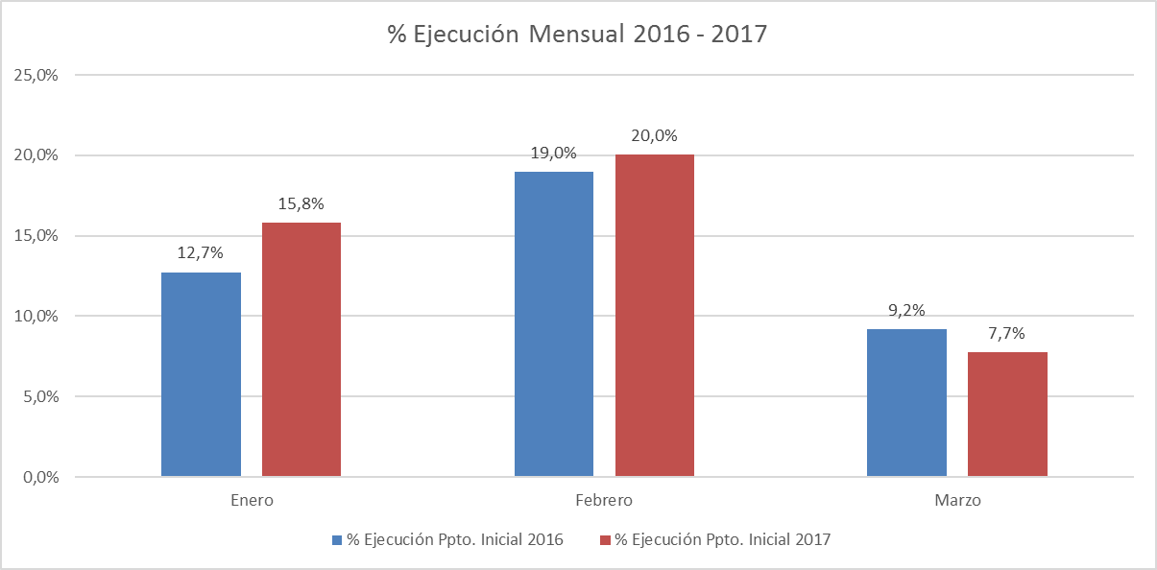
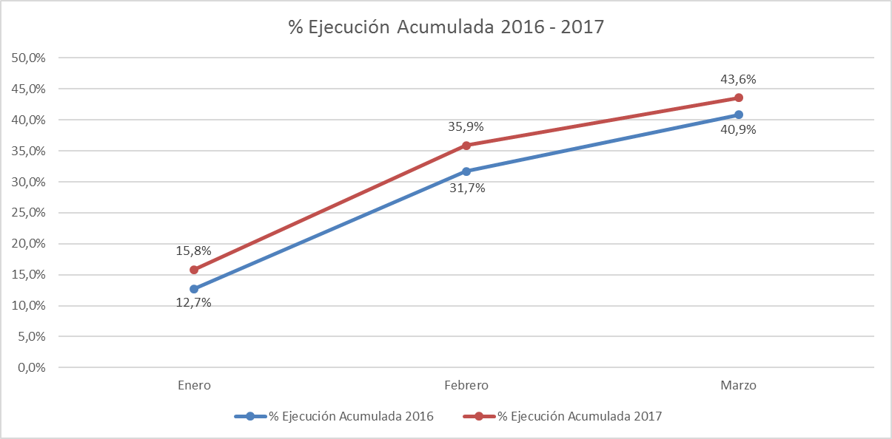
Ejecución Presupuestaria de Gastos Acumulada al mes de Marzo de 2017 Ministerio de la Mujer y la Equidad de Género
Comportamiento de la Ejecución Presupuestaria de la Partida 2016 - 2017

Slide 5
Ejecución Presupuestaria de Gastos Acumulada al mes de Marzo de 2017 Partida 27, Resumen por Capítulos
en miles de pesos 2017
Fuente: Elaboración propia en base a Informes de ejecución presupuestaria mensual de DIPRES

Slide 6
Ejecución Presupuestaria de Gastos Acumulada al mes de Marzo de 2017 Partida 27, Capítulo 01, Programa 01: SUBSECRETARÍA DE LA MUJER Y LA EQUIDAD DE GÉNERO
en miles de pesos 2017

Slide 7
Ejecución Presupuestaria de Gastos Acumulada al mes de Marzo de 2017 Partida 27, Capítulo 02, Programa 01: SERVICIO NACIONAL DE LA MUJER Y LA EQUIDAD DE GÉNERO
en miles de pesos 2017

Slide 8
Ejecución Presupuestaria de Gastos Acumulada al mes de Marzo de 2017 Partida 27, Capítulo 02, Programa 02: MUJER Y TRABAJO
en miles de pesos 2017

Slide 9
Ejecución Presupuestaria de Gastos Acumulada al mes de Marzo de 2017 Partida 27, Capítulo 02, Programa 03: PREVENCION Y ATENCION DE VIOLENCIA CONTRA LAS MUJERES
en miles de pesos 2017

